Slide 1
Algoritmo di Grover
Un approccio quantistico alla ricerca in un database
Candidato: Ninivaggi Luca
Relatore: Prof. Solinas Paolo

Slide 2
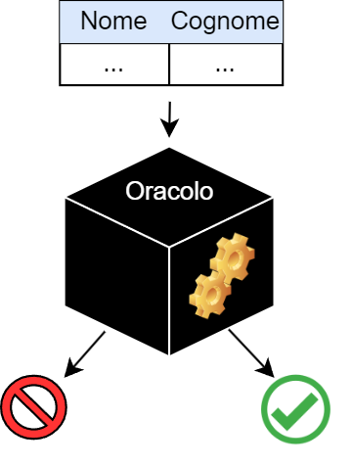
Ricerca in un Database non strutturato
Nome | Cognome
Angelo | Bianchi
Filippo | Verdi
Elisa | Marrone
… | …
Mario | Rossi
… | …
Giacomo | Neri
Database Non Strutturato
Descrive un insieme di tuple in cui l’ordinamento è irrilevante, ovvero non fornisce indizi sul contenuto delle stesse.
Oracolo
Risolve un problema decisionale:
dando in input una riga, verifica se soddisfa una condizione.
Formalmente, descrive una query sul DB.
Es: "il nome è Mario?"

Slide 3
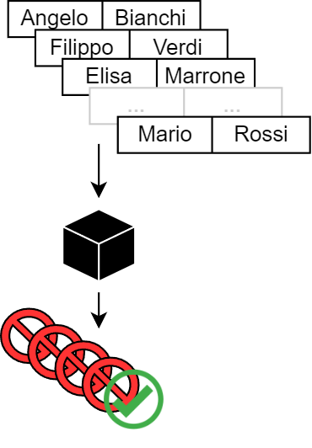
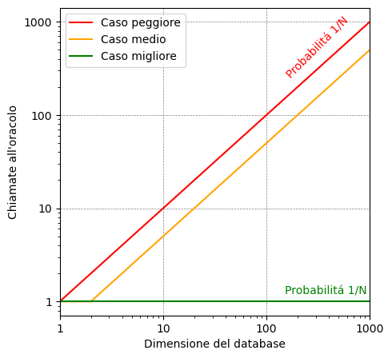
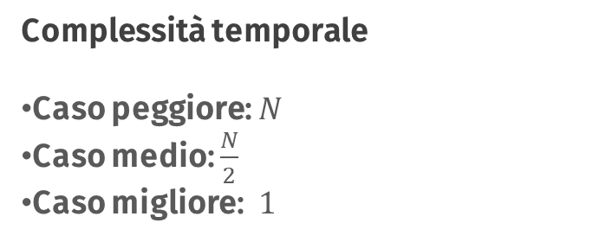
Soluzione Classica
Algoritmo
Estrai casualmente una tupla.
Usa l'oracolo e verificane la validità.
Se non è valida, torna al passo 1.
Complessità temporale
Caso peggiore: $N$
Caso medio: $\frac{N}{2}$
Caso migliore: $1$

Slide 4
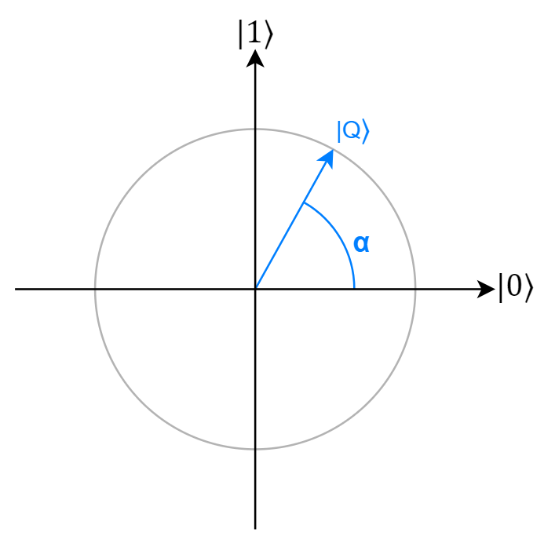
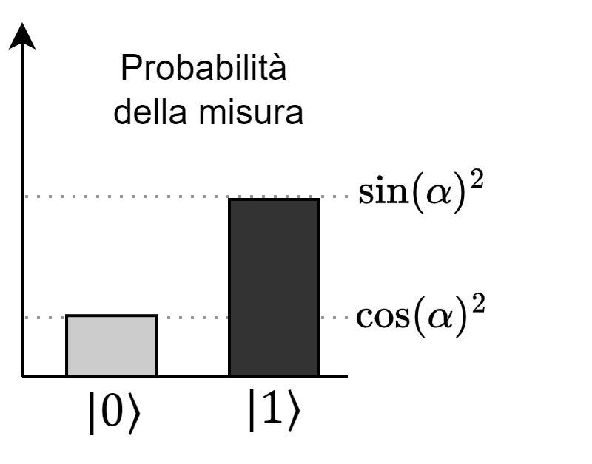
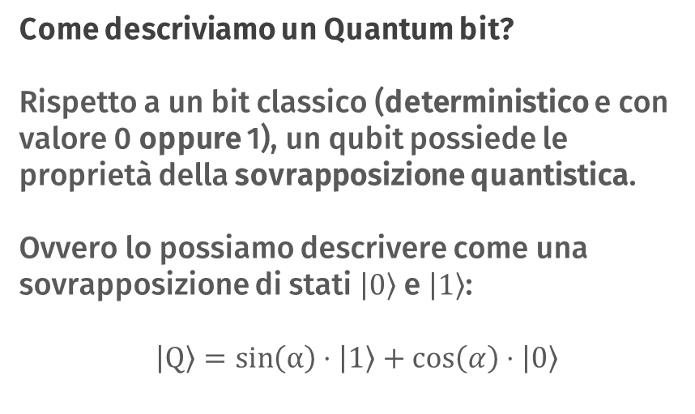
Qubit & sovrapposizione di stati Quantistici
Come descriviamo un Quantum bit?
Rispetto a un bit classico (deterministico e con valore 0 oppure 1), un qubit possiede le proprietà della sovrapposizione quantistica.
Ovvero lo possiamo descrivere come una sovrapposizione di stati $\left|\text{0}\right\rangle$e $\left|\text{1}\right\rangle$:
$\left|\text{Q}\right\rangle =\sin\left(\text{α}\right)⋅\left|\text{1}\right\rangle +\cos\left(α\right)$ $⋅\left|\text{0}\right\rangle$
Come si misura un Qubit?
“Misurare” un Qubit, cioè “estrarne” il valore 0 o 1, è un processo in cui la probabilità di ottenere ciascun stato è proporzionale al quadrato della lunghezza della sua componente nel vettore di sovrapposizione.

Slide 5
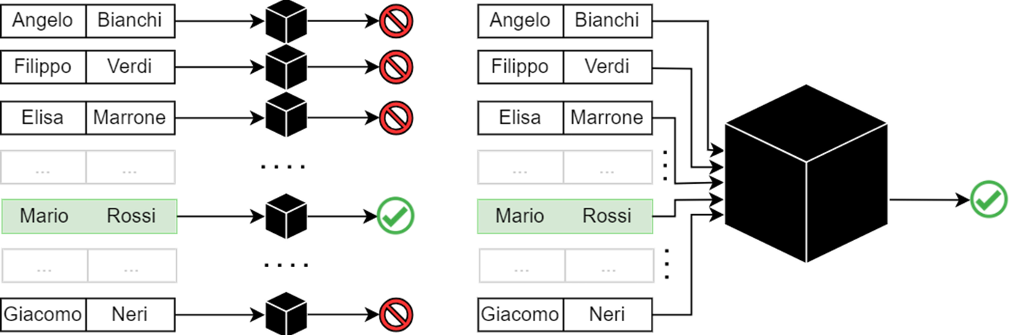
Il vantaggio della sovrapposizione
Quanto è costoso studiare tutte le tuple?
Oracolo Classico
Oracolo quantistico
In algoritmi classici utilizziamo N volte l’oracolo, dando in input ogni tupla.
Nella controparte quantistica utilizziamo 1 chiamata all’ oracolo (utilizza in input il DB) per ‘marcare’ tutte le tuple accettate.

Slide 6
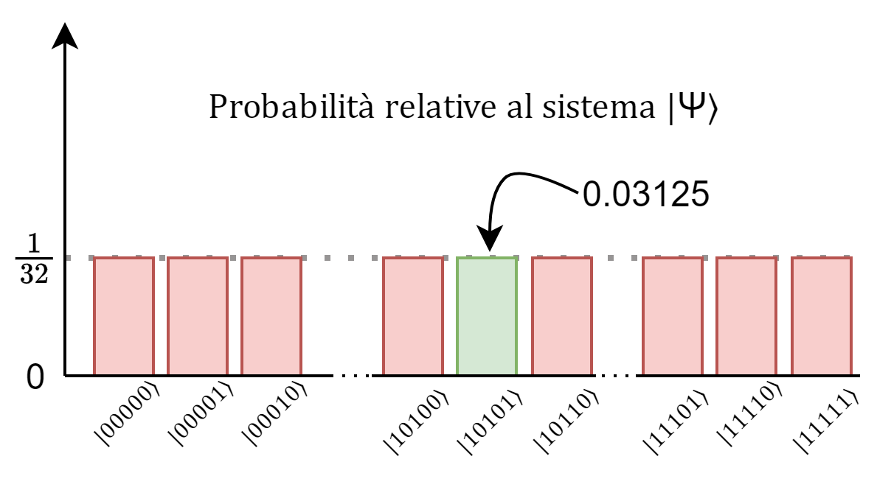
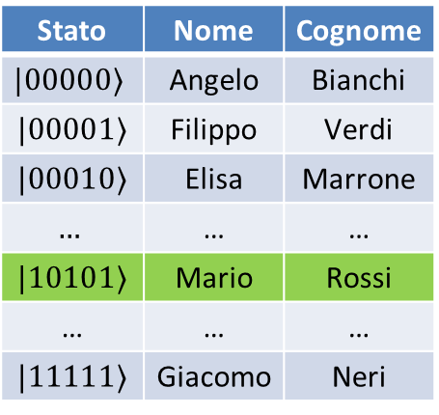
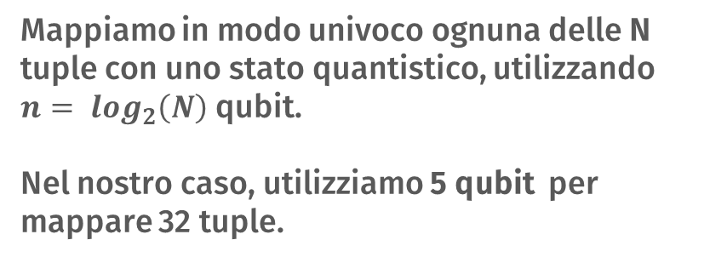
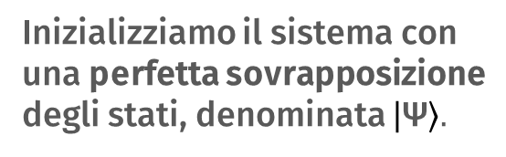
Preparazione dell’ Algoritmo
Stato | Nome | Cognome
$$|00000⟩$$ | Angelo | Bianchi
$|00001⟩$ | Filippo | Verdi
$|00010⟩$ | Elisa | Marrone
$$…$$ | … | …
$|10101⟩$ | Mario | Rossi
… | … | …
$|11111⟩$ | Giacomo | Neri
Mappiamo in modo univoco ognuna delle N tuple con uno stato quantistico, utilizzando ${n= log}_{2}\left(N\right)$ qubit.
Nel nostro caso, utilizziamo 5 qubit per mappare 32 tuple.
Inizializziamo il sistema con una perfetta sovrapposizione degli stati, denominata $\left|\text{Ψ}\right\rangle .$

Slide 7
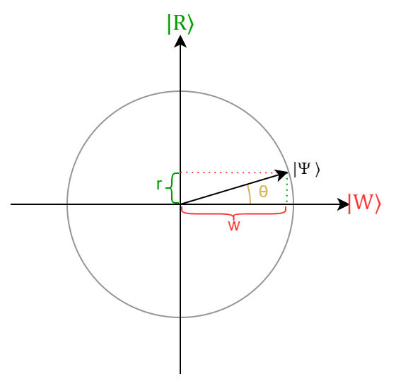
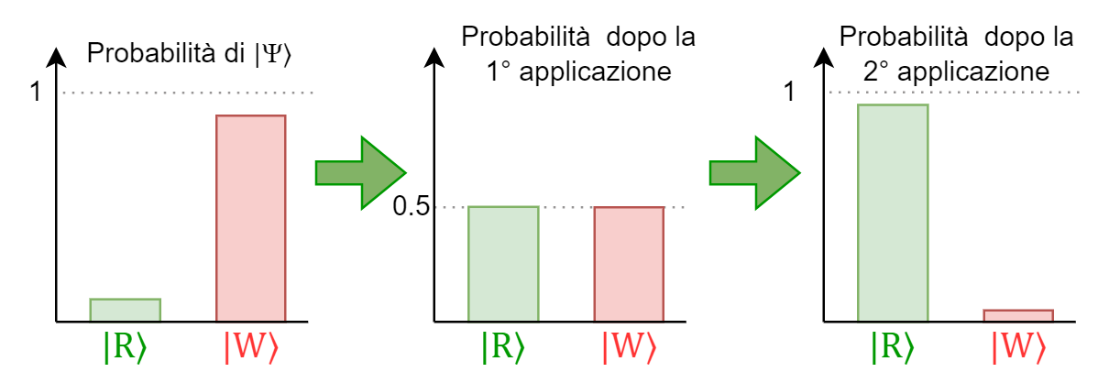
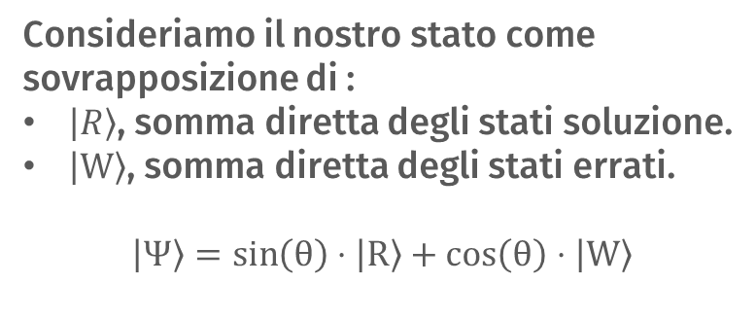
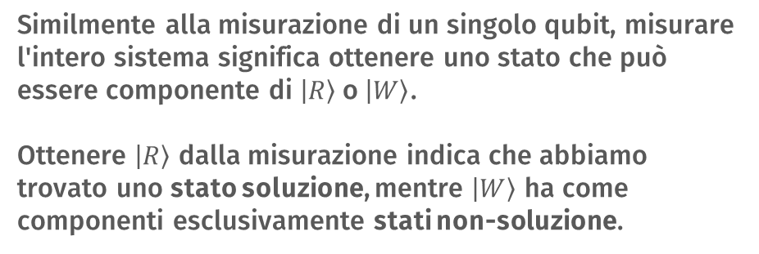
Un osservazione geometrica
Consideriamo il nostro stato come sovrapposizione di :
$\left|R\right\rangle$, somma diretta degli stati soluzione.
$\left|W\right\rangle$, somma diretta degli stati errati.
$\left|\text{Ψ}\right\rangle =\sin\left(\text{θ}\right)⋅\left|\text{R}\right\rangle +\cos\left(\text{θ}\right)$ $⋅\left|\text{W}\right\rangle$
Similmente alla misurazione di un singolo qubit, misurare l'intero sistema significa ottenere uno stato che può essere componente di $\left|R\right\rangle$o $\left|W\right\rangle$.
Ottenere $\left|R\right\rangle$ dalla misurazione indica che abbiamo trovato uno stato soluzione, mentre $\left|W\right\rangle$ ha come componenti esclusivamente stati non-soluzione.

Slide 8
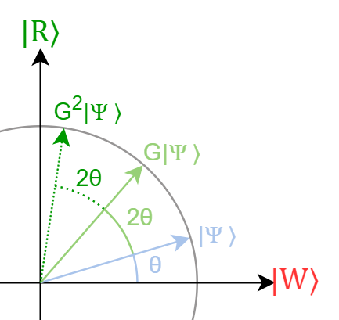
Applicare l’ operatore G
L’ algoritmo utilizza un “operatore di Grover”, il quale modifica i coefficienti del sistema.
Osserviamo come a ogni applicazione dell’ operatore, il sistema aumenti progressivamente le probabilità di misurare uno stato soluzione.

Slide 9
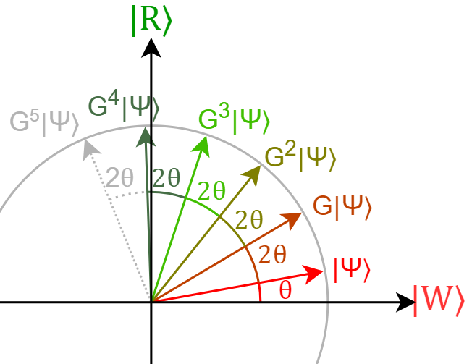
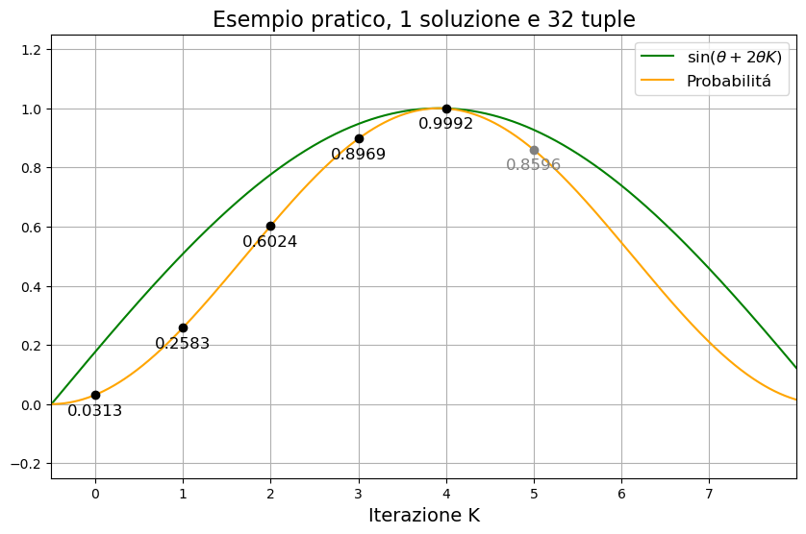
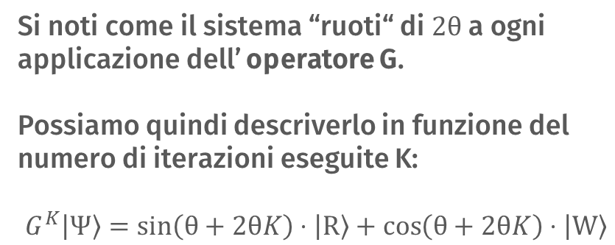
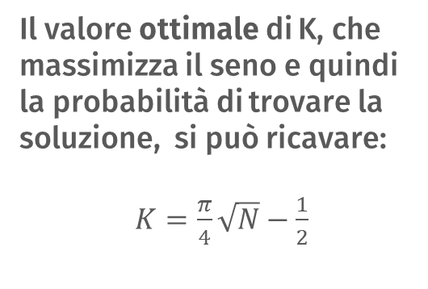
Quando fermarsi ?
Si noti come il sistema “ruoti“ di $2\text{θ}$ a ogni applicazione dell’ operatore G.
Possiamo quindi descriverlo in funzione del numero di iterazioni eseguite K:
$$G^{K}\left|\text{Ψ}\right\rangle =\sin\left(\text{θ}+2\text{θ}K\right)⋅\left|\text{R}\right\rangle +\cos\left(\text{θ}+2\text{θ}K\right)⋅\left|\text{W}\right\rangle$$
Il valore ottimale di K, che massimizza il seno e quindi la probabilità di trovare la soluzione, si può ricavare:
$K=\frac{π}{4}\sqrt{N}−\frac{1}{2}$

Slide 10
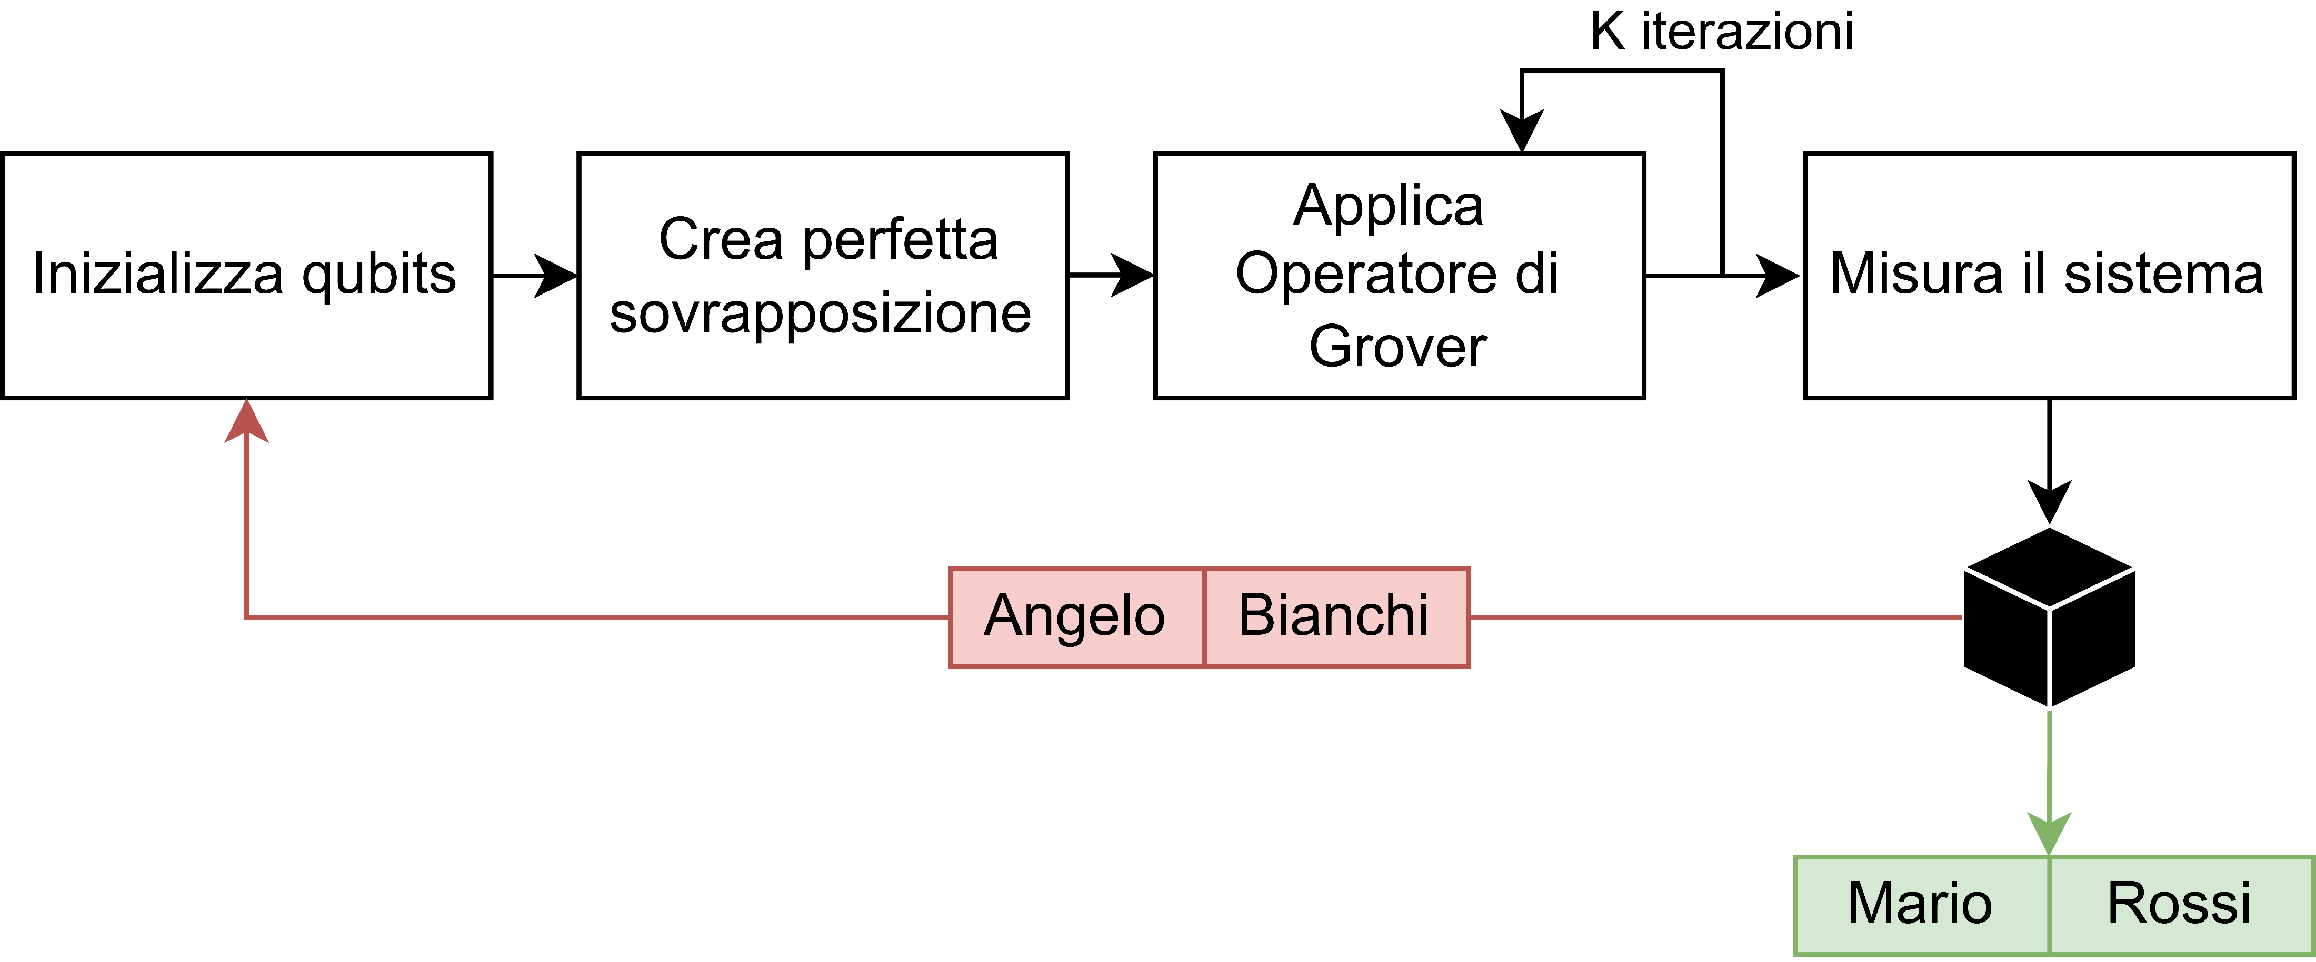
Verifica del risultato
Dopo k iterazioni, nel nostro esempio l'algoritmo di Grover restituisce uno stato soluzione nel 99.9% dei casi.
Indipendentemente dal DB di partenza, esiste però una piccola possibilità di errore, quindi la tupla ottenuta va verificata con un oracolo classico :
se necessario, l'algoritmo va ripetuto.

Slide 11
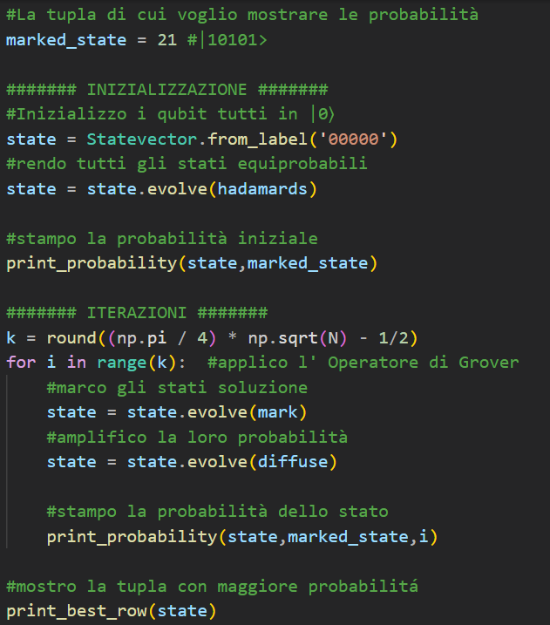
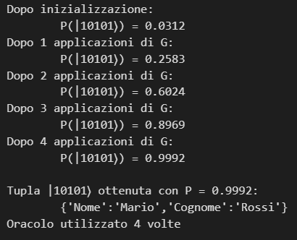
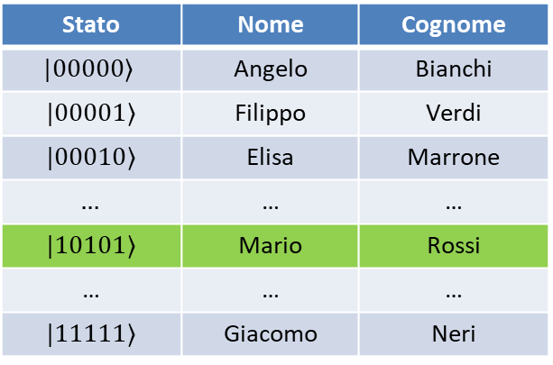
Implementazione – Python & Qiskit
Stato | Nome | Cognome
$$|00000⟩$$ | Angelo | Bianchi
$|00001⟩$ | Filippo | Verdi
$|00010⟩$ | Elisa | Marrone
$$…$$ | … | …
$|10101⟩$ | Mario | Rossi
… | … | …
$|11111⟩$ | Giacomo | Neri

Slide 12
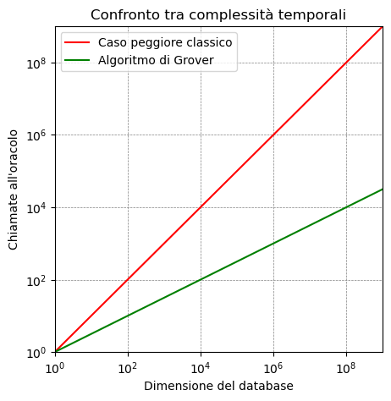
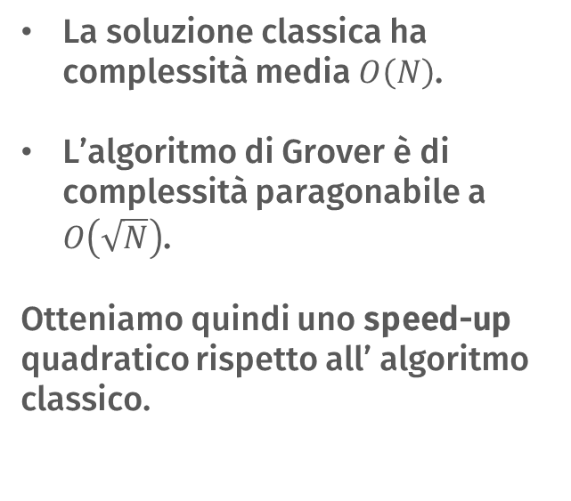
Complessità e Speed-up
La soluzione classica ha complessità media $O\left(N\right)$.
L’algoritmo di Grover è di complessità paragonabile a $O\left(\sqrt{N}\right)$.
Otteniamo quindi uno speed-up quadratico rispetto all’ algoritmo classico.

Slide 13
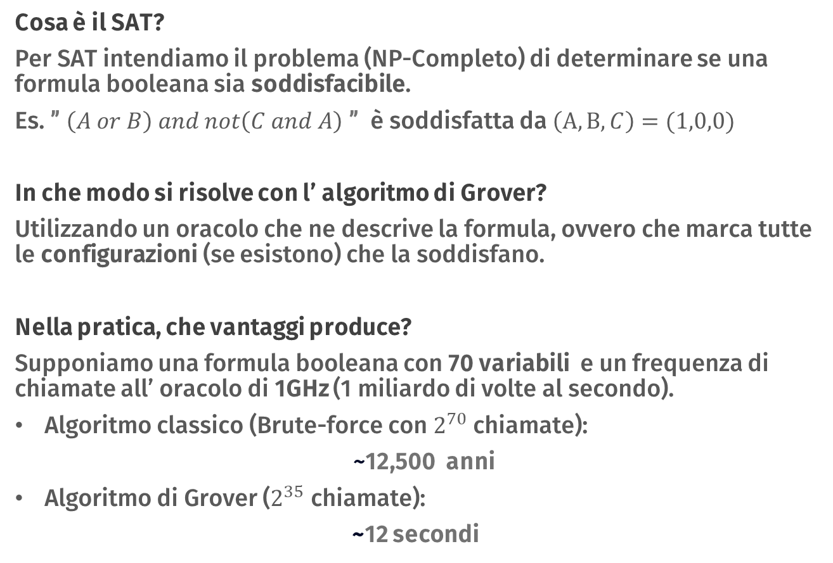
Applicazioni pratiche - SAT
Cosa è il SAT?
Per SAT intendiamo il problema (NP-Completo) di determinare se una formula booleana sia soddisfacibile.
Es. ” $\left(A or B\right) and not\left(C and A\right)$ ” è soddisfatta da $\left(A,B,C\right)=(1,0,0)$
In che modo si risolve con l’ algoritmo di Grover?
Utilizzando un oracolo che ne descrive la formula, ovvero che marca tutte le configurazioni (se esistono) che la soddisfano.
Nella pratica, che vantaggi produce?
Supponiamo una formula booleana con 70 variabili e un frequenza di chiamate all’ oracolo di 1GHz (1 miliardo di volte al secondo).
Algoritmo classico (Brute-force con $2^{70}$ chiamate):
~12,500 anni
Algoritmo di Grover ($2^{35}$ chiamate):
~12 secondi

Slide 14

Grazie per l’attenzione

